Slide 1
KHỞI ĐỘNG

Slide 2
Để đo góc, người ta thường dùng loại thước nào ?
A. Ê ke
B. Thước dây
C. Thước cặp
D. Compa

Slide 3
M
Đây là góc gì ?
N
O
A. Góc nhọn
B. Góc vuông
C. Góc bẹt
D. Góc tù

Slide 4
L
R
Đường thẳng L0 và R0 như thế nào với nhau ?
0
C
A. Song song
B. Không vuông góc
C. Vuông góc
D. Thẳng hàng

Slide 5
A
B
C
Hình bên cạnh BE song song với cạnh nào?
G
E
D
AG và BE
AC và CD
AC và DG
AG và CD

Slide 6
LUYỆN TẬP – THỰC HÀNH

Slide 7
1
a) Trong các góc sau, góc nào là góc nhọn, góc vuông, góc tù?

Slide 8
1
a) Trong các góc sau, góc nào là góc nhọn, góc vuông, góc tù?
Góc nhọn
Góc tù
Góc vuông

Slide 9
1
b) Dùng thước đo góc để đo độ lớn của các góc trên.

Slide 10
1
b) Dùng thước đo góc để đo độ lớn của các góc trên.
Góc nhọn AOB (60⁰ )
Góc tù KIH ( 120⁰ )
Góc vuông MN (90⁰ )

Slide 11
2
Chỉ ra các cặp đường thẳng song song với nhau, các cặp đường thẳng vuông góc với nhau trong hình dưới đây:

Slide 12
2
Chỉ ra các cặp đường thẳng song song với nhau, các cặp đường thẳng vuông góc với nhau trong hình dưới đây:
Các cặp đường thẳng song song với nhau | Các cặp đường thẳng vuông góc với nhau

Slide 13
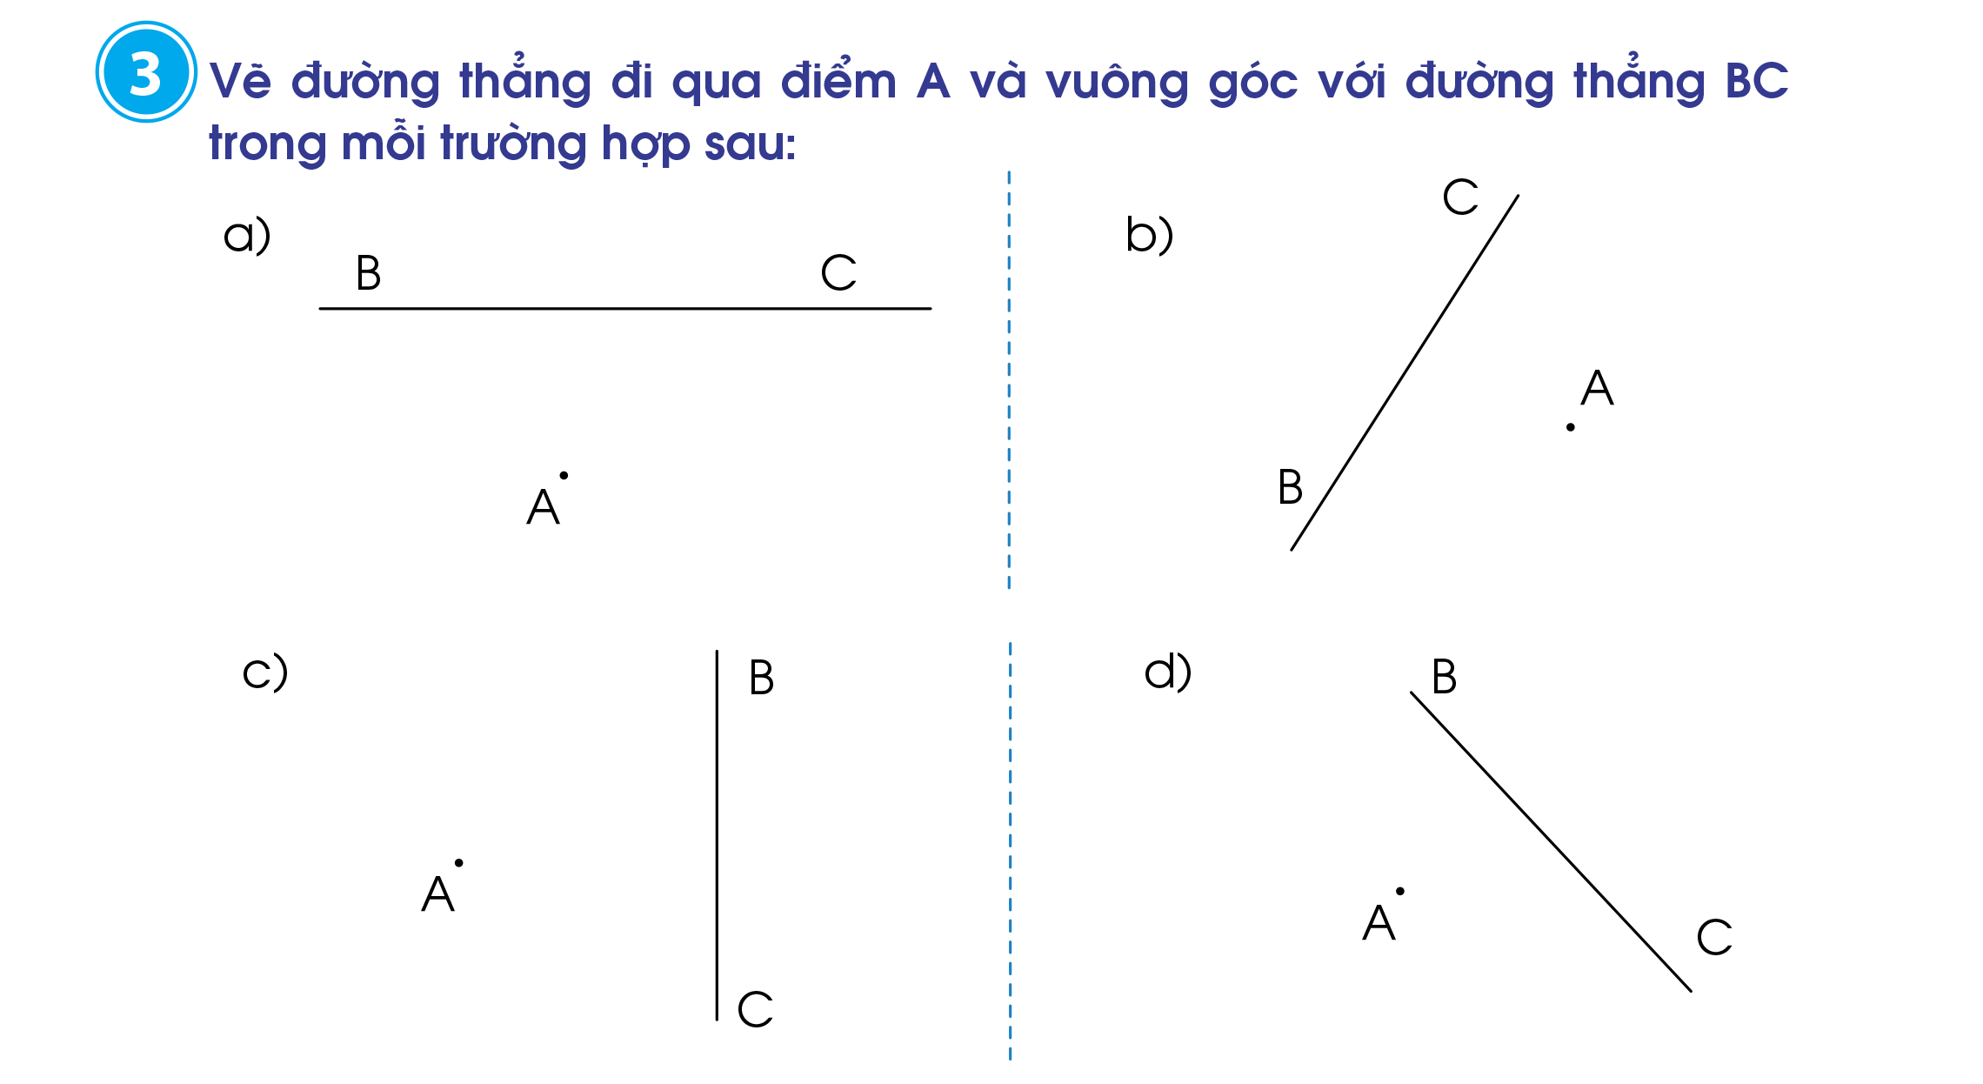
3
Vẽ đường thẳng đi qua điểm A và vuông góc với đường thẳng BC trong mỗi trường hợp sau:

